Slide 1
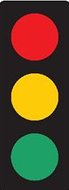
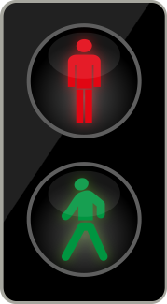
Inteligentní řízení semaforů
Jan Bělohlávek
Radek kemr
Vladimír zahradník
Karel čtvrtečka
Ondřej tesař

Slide 2
problém
Nedokonalost sekvence spouštění semaforů na křižovatkách
Časové přepínání
Nezávislost na zátěži dopravy
Žádné statistiky
Výfukové plyny

Slide 3
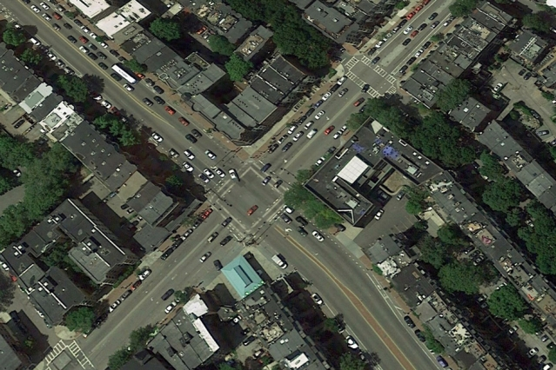
cílem
Řízení semaforů podle provozu
Optimalizovaná plynulejší doprava

Slide 4
řešení
Detekce aut, chodců na přechodech
Vyhodnocení zatížení křižovatky
Prioritizace hlavních tahů
Optimální řízení provozu
Nasazení na aktuální hardware

Slide 5
rozšiřitelnost
Zefektivnění záchranných složek
Propojení s dopravním informačním systémem
Komunikace s ostatními křížovatkami
Statistiky
Začlenění umělé inteligence

Slide 6
Přínos pro uživatele
Plynulejší doprava
Méně výfukových plynů
Inteligentní řízení semaforů i přechodů
Aktuální informace o dopravě

